Slide 1
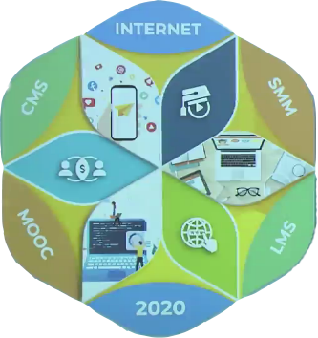
Informatika va axborot texnologiyalari
8-sinf
Mavzu: SMM platformalar bilan tanishish. YOUTUBE sayti
O‘qituvchi: Tilovova Muattar Muzapparovna

Slide 2
Takrorlash uchun savollar:
Facebookda ro‘yxatdan o‘tish uchun qanday ma’lumotlar kerak bo‘ladi?
Ism
Familiya
Tug‘ilgan sana
Yangi parol
Mobil telefon raqami yoki elektron pochta manzili
Jinsi
Tasdiqlash kodi

Slide 3
Takrorlash uchun savollar:
Facebook yordamida qanday xabarlarni almashish yoki ulashish mumkin?
Matn
Rasm
Video

Slide 4
Takrorlash uchun savollar:
Facebookda shaxsiy xabarlarni nashr etish qanchalik to‘g‘ri, nima deb o‘ylaysiz?
Profilingizda yuklangan barcha rasm, xabar va boshqa ma’lumotlaringiz doimo onlayn holatda saqlanadi. Siz o‘chirib tashlaganingizda ham, maxsus usullar bilan uni qayta tiklab, nashr etish imkoni mavjud.

Slide 5
Ijtimoiy media platformasi
YouTube katta hajmdagi video fayllar jamlangan sayt hisoblanadi. Tizimdan professional videolavhalardan tortib, havaskorlar videolarini hamda videoblogerlar materiallarini topish mumkin. YouTube sayti yordamida kanal ochib, u orqali biznes loyihalarni yuritish mumkin.
YouTube sayti Steve Chen, Chad Hurley, Jawed Karim tomonidan amalga oshirilgan loyiha bo‘lib, 2005-yil 14-fevralda ro‘yxatdan o‘tgan.

Slide 6
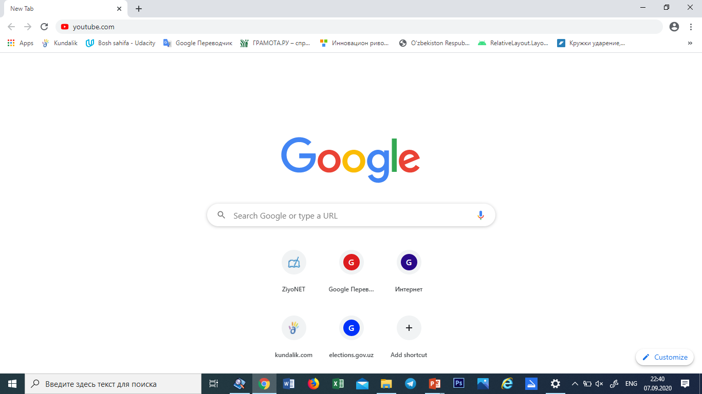
YouTube saytidan foydalanish
YouTube.com

Slide 7
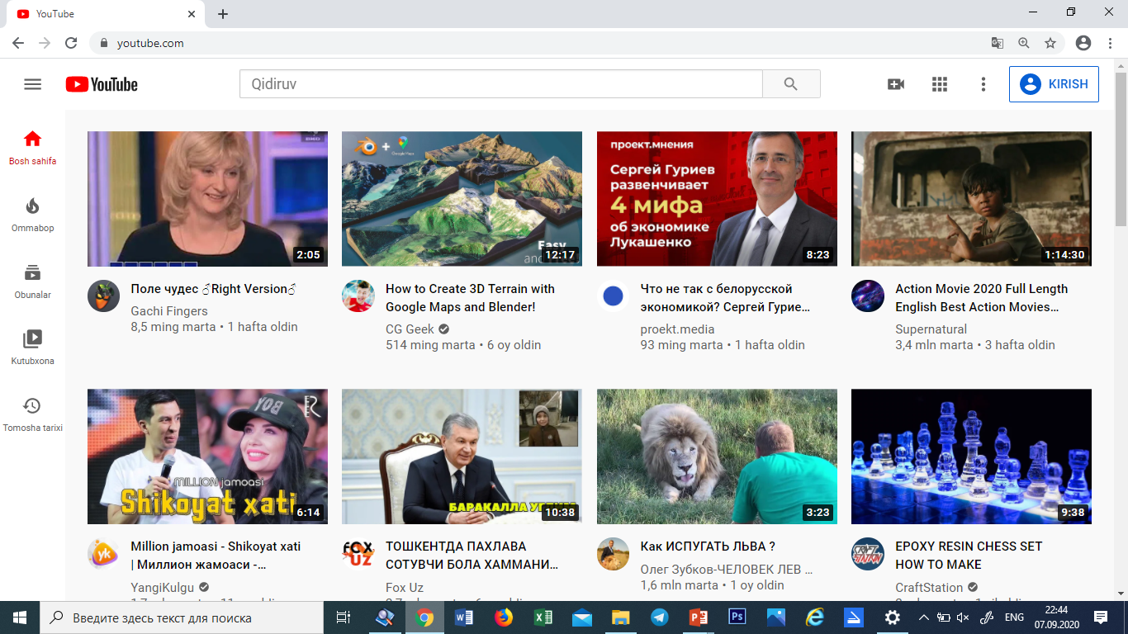
YouTube sayti imkoniyatlari

Slide 8
YouTube sayti imkoniyatlari

Slide 9
YouTube saytida ma’lumot qidirish

Slide 10
YouTube sayti imkoniyatlari

Slide 11
YouTube platformasida akkauntga kirish

Slide 12
MUSTAHKAMLASH
1- amaliy topshiriq (14-bet).
YouTube saytida ro‘yxatdan o‘ting.
Topshiriqning bajarilishi.
1.

Slide 13
MUSTAHKAMLASH
2.
3.
4.

Slide 14
MUSTAHKAMLASH
5.
6.

Slide 15
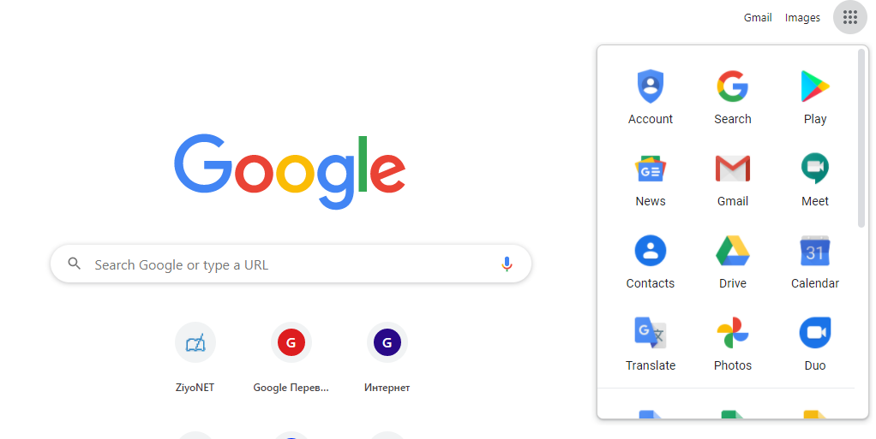
YouTube va Google platformalari

Slide 16
MUSTAHKAMLASH
4 – amaliy topshiriq (14-bet).
YouTube saytida qidirib topgan videoroligingizni qurilmangizga ko‘chirib oling. Buning uchun videorolik manzili qatoriga ss ni qо‘shib (masalan, http://ssyoutube.com/watch?v=pQN-pnXPaVg), Enter tugmachasini bosing yoki savefrom.net manziliga kiring. Maxsus maydonga videorolik manzilini kiriting, sо‘ngra formatni tanlab, download tugmachasini bosing.

Slide 17
MUSTAHKAMLASH
Topshiriqning bajarilishi.
1.

Slide 18
MUSTAHKAMLASH
2.

Slide 19
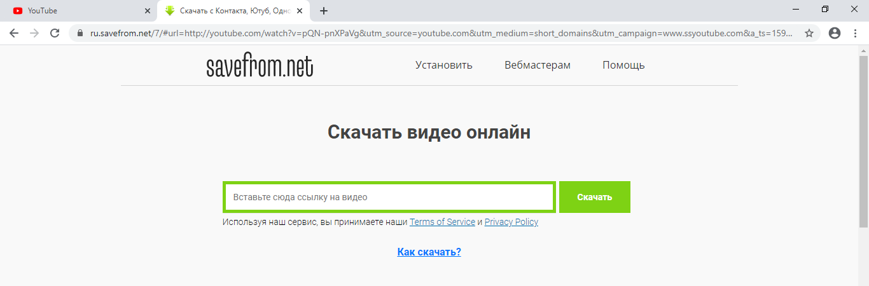
MUSTAHKAMLASH
3.

Slide 20
MUSTAHKAMLASH
4.

Slide 21
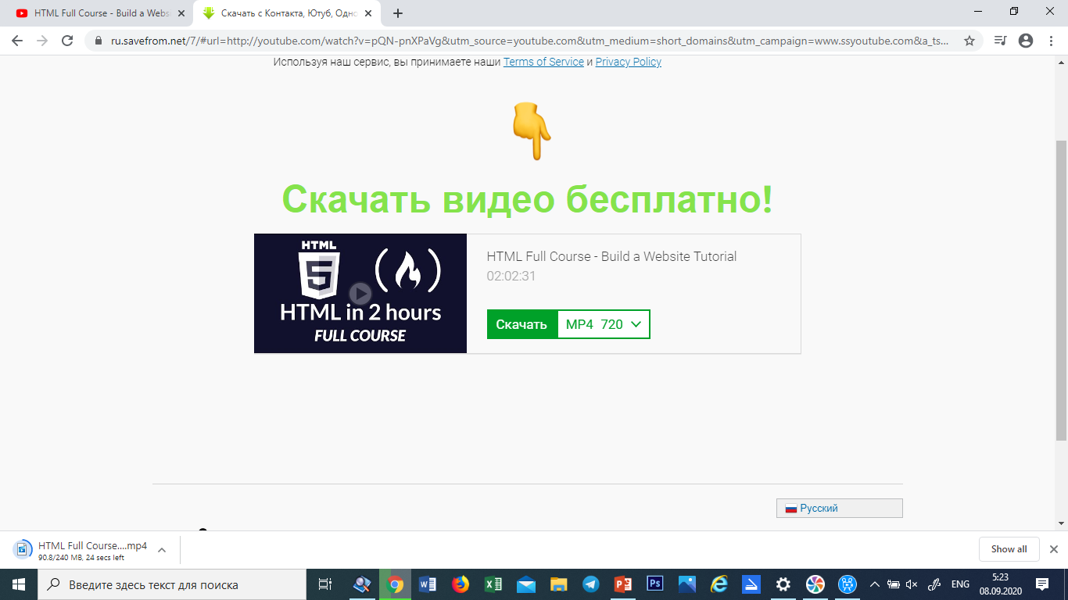
MUSTAHKAMLASH

Slide 22
Mustaqil bajarish uchun topshiriqlar:
Savollarga javob yozing. (14-bet)
2-3-amaliy topshiriqni bajaring. (14-bet)

Slide 23
Mustaqil bajarish uchun topshiriqlar:

